Slide 1


BÁO CÁO THỐNG KÊ VÀ PHÂN TÍCH
PHỔ ĐIỂM THI THPT NĂM 2026
HÀ NỘI, NGÀY 30 THÁNG 6 NĂM 2026

Slide 2
NỘI DUNG
THỐNG KÊ, PHÂN TÍCH, ĐỐI SÁNH PHỔ ĐIỂM THI THPT BỐN NĂM GẦN NHẤT
1
THỐNG KÊ, PHÂN TÍCH PHỔ ĐIỂM THI THPT THEO MỘT SỐ TỔ HỢP MÔN THI TRUYỀN THỐNG
2
3
TRAO ĐỔI, THẢO LUẬN

Slide 3
PHỔ ĐIỂM CÁC MÔN THI

Slide 4
MÔN TOÁN

Slide 5
PHỔ ĐIỂM MÔN TOÁN NĂM 2026
Số TS | 1,192,437
ĐTB | 5.65
Trung vị | 5.5
ĐLC | 1.89
MAD | 1.6
<5 | 452,838 | 37.976 %
>=7 | 352,014 | 29.521 %
Mode | 5.0
Điểm 10 | 4,208
Điểm 0 | 0
<=1 | 253 | 0.021 %

Slide 6
CÁC CHỈ SỐ THỐNG KÊ CƠ BẢN MÔN TOÁN NĂM 2025 & 2026
NĂM | 2025 | 2025 | 2026 | 2025
Tổng số thí sinh | 1,126,172 |  | 1,192,437
Điểm trung bình | 4.78 |  | 5.65
Trung vị | 4.6 |  | 5.5
Độ lệch chuẩn | 1.68 |  | 1.89
Độ lệch tuyệt đối trung vị (MAD) | 1.35 |  | 1.6
Điểm dưới trung bình (<5) | 635,102 | 56.395 % | 452,838 | 37.976 %
Điểm lớn hơn hoặc bằng 7 (>=7) | 137,741 | 12.231 % | 352,014 | 29.521 %
Điểm nhiều thí sinh đạt được nhất | 4.75 |  | 5.0
Số lượng thí sinh đạt điểm 10 | 513 |  | 4,208
Số lượng thí sinh đạt điểm 0 | 6 |  | 0
Số thí sinh đạt điểm <=1 | 777 | 0.069 % | 253 | 0.021 %
Tỉ lệ điểm 10 trên 1000 thí sinh | 0.4555 |  | 3.5289

Slide 7
PHỔ ĐIỂM MÔN TOÁN NĂM 2023 - 2026

Slide 8
TOP 10 TỈNH CÓ ĐTB CAO NHẤT
TOP 10 TỈNH CÓ NHIỀU ĐIỂM 10 NHẤT
STT | Tỉnh | Điểm TB | Số TS
1 | Ninh Bình | 6.265 | 47,818
2 | Tp. Hồ Chí Minh | 6.189 | 138,465
3 | Tp. Hà Nội | 6.164 | 125,070
4 | Tp. Hải Phòng | 6.011 | 56,499
5 | Hưng Yên | 5.988 | 42,860
6 | Hà Tĩnh | 5.981 | 18,283
7 | Nghệ An | 5.904 | 41,207
8 | Bắc Ninh | 5.820 | 43,447
9 | Tp. Huế | 5.800 | 13,812
10 | Phú Thọ | 5.702 | 46,961
STT | Tỉnh | Số điểm 10
1 | Tp. Hà Nội | 676
2 | Tp. Hồ Chí Minh | 445
3 | Nghệ An | 350
4 | Ninh Bình | 287
5 | Hưng Yên | 286
6 | Bắc Ninh | 272
7 | Tp. Hải Phòng | 255
8 | Phú Thọ | 194
9 | Thanh Hóa | 188
10 | Hà Tĩnh | 167

Slide 9
MÔN NGỮ VĂN

Slide 10
PHỔ ĐIỂM MÔN NGỮ VĂN NĂM 2026
Số TS | 1,197,227
ĐTB | 6.5
TV | 6.75
ĐLC | 1.32
MAD | 1.04
<5 | 132,685 | 11.083 %
>=7 | 527,891 | 44.093 %
Mode | 7.0
Điểm 10 | 0
Điểm 0 | 8
<=1 | 157 | 0.013 %

Slide 11
CÁC CHỈ SỐ THỐNG KÊ CƠ BẢN MÔN NGỮ VĂN NĂM 2025 & 2026
NĂM | 2025 | 2025 | 2026 | 2025
Tổng số thí sinh | 1,126,726 |  | 1,197,227
Điểm trung bình | 7.0 |  | 6.5
Trung vị | 7.25 |  | 6.75
Độ lệch chuẩn | 1.28 |  | 1.32
Độ lệch tuyệt đối trung vị (MAD) | 1.0 |  | 1.04
Điểm dưới trung bình (<5) | 70,308 | 6.24 % | 132,685 | 11.083 %
Điểm lớn hơn hoặc bằng 7 (>=7) | 671,209 | 59.572 % | 527,891 | 44.093 %
Điểm nhiều thí sinh đạt được nhất | 7.5 |  | 7.0
Số lượng thí sinh đạt điểm 10 | 0 |  | 0
Số lượng thí sinh đạt điểm 0 | 7 |  | 8
Số thí sinh đạt điểm <=1 | 87 | 0.008 % | 157 | 0.013 %
Tỉ lệ điểm 10 trên 1000 thí sinh | 0 |  | 0.0

Slide 12
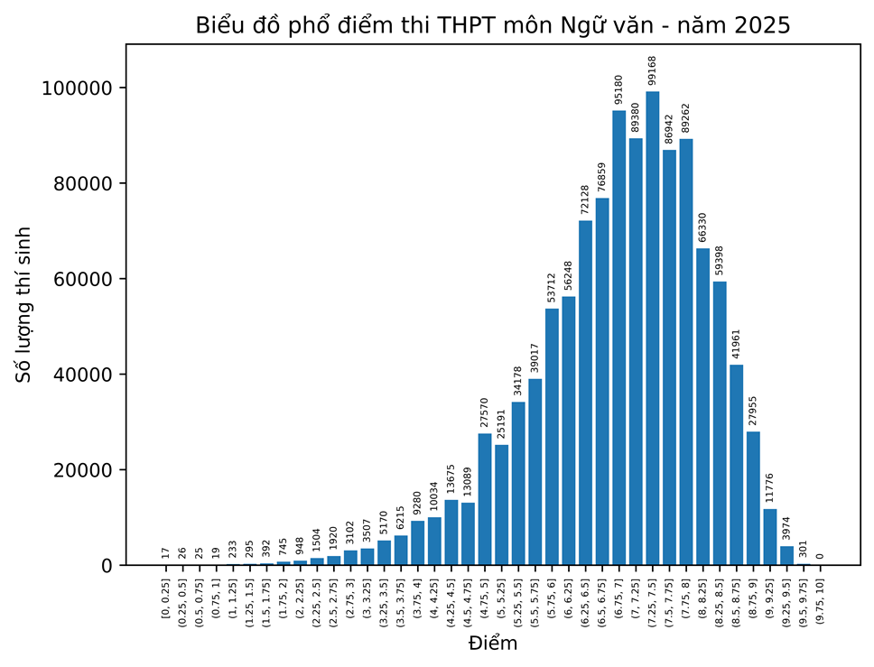
PHỔ ĐIỂM MÔN NGỮ VĂN NĂM 2023 - 2026

Slide 13
TOP 10 TỈNH CÓ ĐTB CAO NHẤT
STT | Tỉnh | Điểm TB | Số TS
1 | Ninh Bình | 7.257 | 47,706
2 | Tp. Hải Phòng | 7.253 | 56,416
3 | Nghệ An | 7.027 | 41,300
4 | Tp. Hà Nội | 7.016 | 125,615
5 | Thanh Hóa | 7.003 | 42,144
6 | Hà Tĩnh | 6.979 | 18,318
7 | Đồng Tháp | 6.766 | 36,785
8 | Phú Thọ | 6.747 | 47,312
9 | Thái Nguyên | 6.636 | 22,311
10 | Lai Châu | 6.628 | 4,580

Slide 14
MÔN VẬT LÍ

Slide 15
PHỔ ĐIỂM MÔN VẬT LÍ NĂM 2026
Số TS | 385,930
ĐTB | 5.56
TV | 5.5
ĐLC | 1.75
MAD | 1.48
<5 | 151,937 | 39.369 %
>=7 | 100,595 | 26.066 %
Mode | 6.5
Điểm 10 | 189
Điểm 0 | 2
<=1 | 10 | 0.003 %

Slide 16
CÁC CHỈ SỐ THỐNG KÊ CƠ BẢN MÔN VẬT LÍ NĂM 2025 & 2026
NĂM | 2025 | 2025 | 2026 | 2025
Tổng số thí sinh | 347,599 |  | 385,930
Điểm trung bình | 6.99 |  | 5.56
Trung vị | 7.0 |  | 5.5
Độ lệch chuẩn | 1.52 |  | 1.75
Độ lệch tuyệt đối trung vị (MAD) | 1.25 |  | 1.48
Điểm dưới trung bình (<5) | 34,029 | 9.79 % | 151,937 | 39.369 %
Điểm lớn hơn hoặc bằng 7 (>=7) | 186,531 | 53.663 % | 100,595 | 26.066 %
Điểm nhiều thí sinh đạt được nhất | 7.5 |  | 6.5
Số lượng thí sinh đạt điểm 10 | 3,929 |  | 189
Số lượng thí sinh đạt điểm 0 | 1 |  | 2
Số thí sinh đạt điểm <=1 | 3 | 0.001 % | 10 | 0.003 %
Tỉ lệ điểm 10 trên 1000 thí sinh | 11.3033 |  | 0.4897

Slide 17
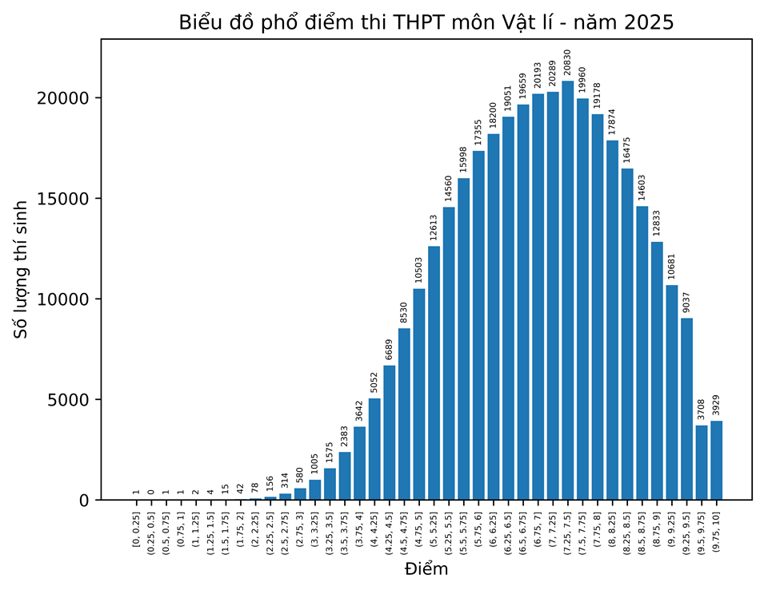
PHỔ ĐIỂM MÔN VẬT LÍ NĂM 2023 - 2026

Slide 18
TOP 10 TỈNH CÓ ĐTB CAO NHẤT
TOP 10 TỈNH CÓ NHIỀU ĐIỂM 10 NHẤT
STT | Tỉnh | Điểm TB | Số TS
1 | Hà Tĩnh | 6.251 | 4,554
2 | Phú Thọ | 6.064 | 10,141
3 | Nghệ An | 6.054 | 10,960
4 | Tp. Hà Nội | 6.016 | 37,540
5 | Quảng Ninh | 6.003 | 4,471
6 | Ninh Bình | 5.932 | 18,399
7 | Bắc Ninh | 5.839 | 13,890
8 | Tp. Huế | 5.83 | 4,481
9 | Tuyên Quang | 5.827 | 2,678
10 | Tp. Hải Phòng | 5.81 | 18,630
STT | Tỉnh | Số điểm 10
1 | Tp. Hà Nội | 32
2 | Tp. Hồ Chí Minh | 25
3 | Thanh Hóa | 17
4 | Tp. Hải Phòng | 13
5 | Ninh Bình | 12
6 | Bắc Ninh | 11
7 | Phú Thọ | 9
8 | Nghệ An | 8
9 | Tp. Huế | 8
10 | Hưng Yên | 7

Slide 19
MÔN HÓA HỌC

Slide 20
PHỔ ĐIỂM MÔN HÓA HỌC NĂM 2026
Số TS | 250,803
ĐTB | 6.28
TV | 6.5
ĐLC | 1.64
MAD | 1.36
<5 | 55,129 | 21.981 %
>=7 | 100,039 | 39.887 %
Mode | 7.5
Điểm 10 | 412
Điểm 0 | 0
<=1 | 12 | 0.005 %

Slide 21
CÁC CHỈ SỐ THỐNG KÊ CƠ BẢN MÔN HÓA HỌC NĂM 2025 & 2026
NĂM | 2025 | 2025 | 2026 | 2025
Tổng số thí sinh | 240,135 |  | 250,803
Điểm trung bình | 6.06 |  | 6.28
Trung vị | 6.0 |  | 6.5
Độ lệch chuẩn | 1.81 |  | 1.64
Độ lệch tuyệt đối trung vị (MAD) | 1.51 |  | 1.36
Điểm dưới trung bình (<5) | 70,910 | 29.529 % | 55,129 | 21.981 %
Điểm lớn hơn hoặc bằng 7 (>=7) | 80,847 | 33.667 % | 100,039 | 39.887 %
Điểm nhiều thí sinh đạt được nhất | 6.25 |  | 7.5
Số lượng thí sinh đạt điểm 10 | 625 |  | 412
Số lượng thí sinh đạt điểm 0 | 0 |  | 0
Số thí sinh đạt điểm <=1 | 8 | 0.003 % | 12 | 0.005 %
Tỉ lệ điểm 10 trên 1000 thí sinh | 2.6027 |  | 1.6427

Slide 22
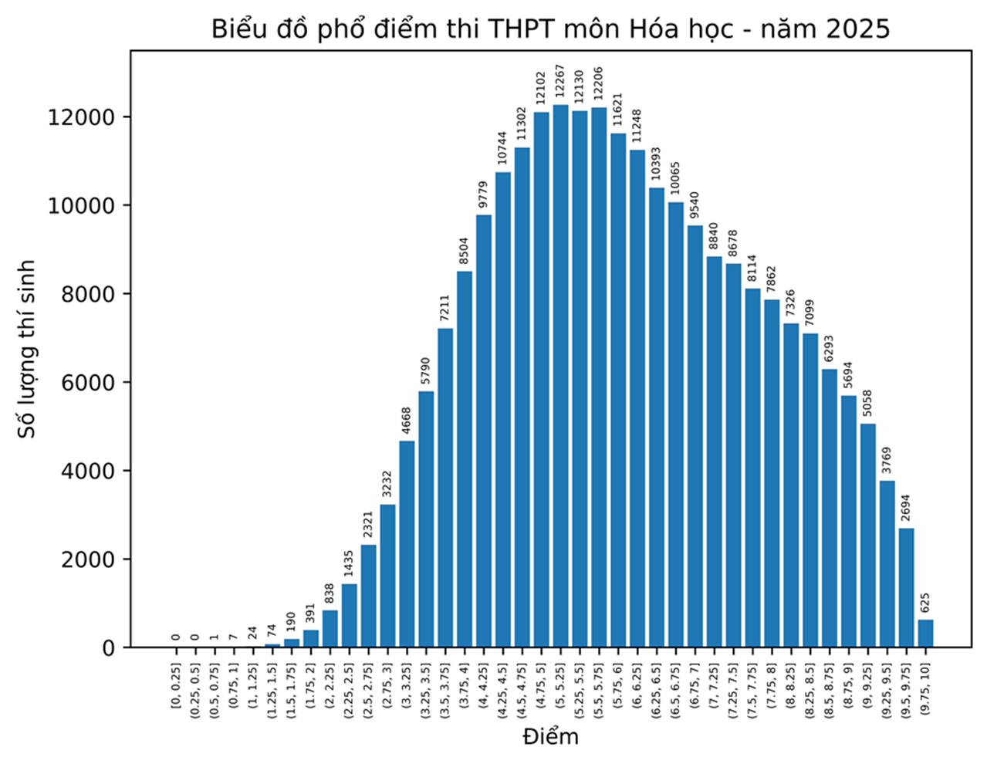
PHỔ ĐIỂM MÔN HÓA HỌC NĂM 2023 - 2026

Slide 23
TOP 10 TỈNH CÓ ĐTB CAO NHẤT
TOP 10 TỈNH CÓ NHIỀU ĐIỂM 10 NHẤT
STT | Tỉnh | Điểm TB | Số TS
1 | Hà Tĩnh | 6.899 | 3,400
2 | Tuyên Quang | 6.766 | 2,058
3 | Tp. Huế | 6.762 | 3,101
4 | Nghệ An | 6.76 | 8,835
5 | Quảng Ninh | 6.646 | 2,348
6 | Tp. Hà Nội | 6.564 | 17,852
7 | Phú Thọ | 6.543 | 7,438
8 | Quảng Trị | 6.497 | 3,762
9 | Tp. Đà Nẵng | 6.454 | 8,437
10 | Tp. Hải Phòng | 6.444 | 10,204
STT | Tỉnh | Số điểm 10
1 | Tp. Hồ Chí Minh | 61
2 | Tp. Hà Nội | 59
3 | Phú Thọ | 32
4 | Thanh Hóa | 31
5 | Nghệ An | 29
6 | Bắc Ninh | 27
7 | Hưng Yên | 25
8 | Tp. Hải Phòng | 22
9 | Ninh Bình | 18
10 | Tp. Đà Nẵng | 14

Slide 24
MÔN SINH HỌC

Slide 25
PHỔ ĐIỂM MÔN SINH HỌC NĂM 2026
Số TS | 68,923
ĐTB | 5.84
TV | 5.75
ĐLC | 1.62
MAD | 1.33
<5 | 21,661 | 31.428 %
>=7 | 17,966 | 26.067 %
Mode | 6.0
Điểm 10 | 129
Điểm 0 | 0
<=1 | 0 | 0.0 %

Slide 26
CÁC CHỈ SỐ THỐNG KÊ CƠ BẢN MÔN SINH HỌC NĂM 2025 & 2026
NĂM | 2025 | 2025 | 2026 | 2025
Tổng số thí sinh | 69,895 |  | 68,923
Điểm trung bình | 5.78 |  | 5.84
Trung vị | 5.75 |  | 5.75
Độ lệch chuẩn | 1.58 |  | 1.62
Độ lệch tuyệt đối trung vị (MAD) | 1.3 |  | 1.33
Điểm dưới trung bình (<5) | 22,674 | 32.44 % | 21,661 | 31.428 %
Điểm lớn hơn hoặc bằng 7 (>=7) | 17,579 | 25.151 % | 17,966 | 26.067 %
Điểm nhiều thí sinh đạt được nhất | 6.5 |  | 6.0
Số lượng thí sinh đạt điểm 10 | 82 |  | 129
Số lượng thí sinh đạt điểm 0 | 0 |  | 0
Số thí sinh đạt điểm <=1 | 1 | 0.001 % | 0 | 0.0 %
Tỉ lệ điểm 10 trên 1000 thí sinh | 1.1732 |  | 1.8717

Slide 27
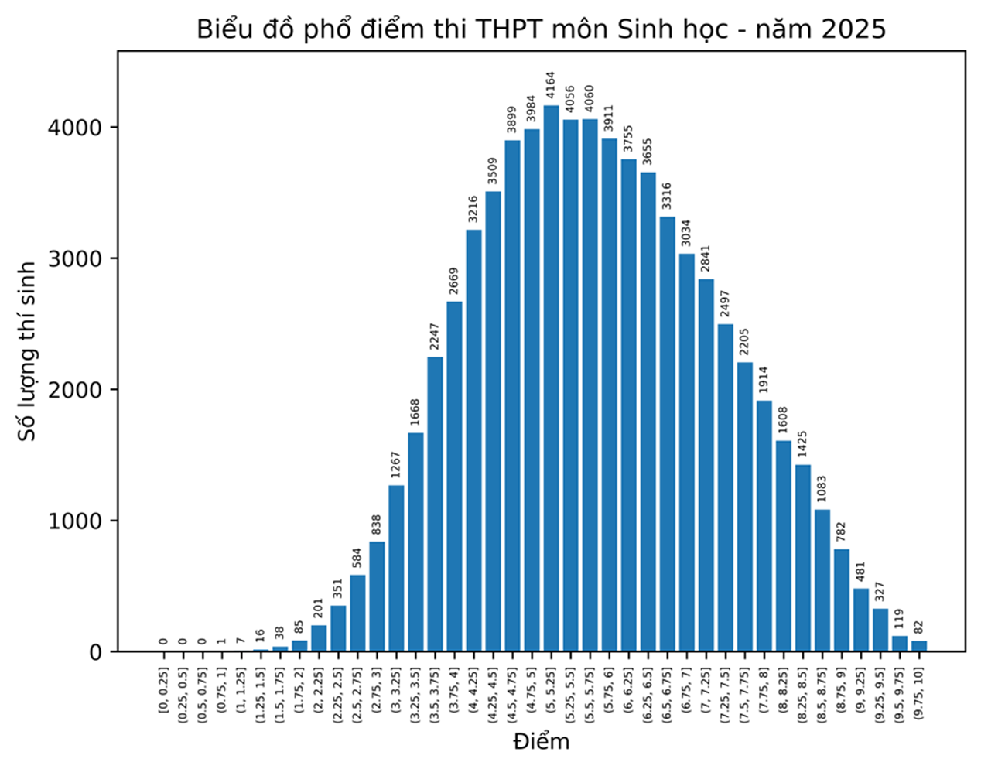
PHỔ ĐIỂM MÔN SINH HỌC NĂM 2023 - 2026

Slide 28
TOP 10 TỈNH CÓ ĐTB CAO NHẤT
TOP 10 TỈNH CÓ NHIỀU ĐIỂM 10 NHẤT
STT | Tỉnh | Điểm TB | Số TS
1 | Bắc Ninh | 6.912 | 1,011
2 | Tp. Hải Phòng | 6.699 | 1,259
3 | Tp. Hà Nội | 6.453 | 3,928
4 | Tp. Đà Nẵng | 6.365 | 1,610
5 | Tp. Hồ Chí Minh | 6.248 | 10,829
6 | Hà Tĩnh | 6.229 | 928
7 | Ninh Bình | 6.128 | 2,070
8 | Phú Thọ | 6.017 | 1,937
9 | Quảng Ninh | 6.014 | 755
10 | Tp. Huế | 6.007 | 1,013
STT | Tỉnh | Số điểm 10
1 | Tp. Hồ Chí Minh | 45
2 | Nghệ An | 11
3 | Tp. Hà Nội | 9
4 | Bắc Ninh | 8
5 | Tp. Hải Phòng | 5
6 | Ninh Bình | 5
7 | Thanh Hóa | 5
8 | Tuyên Quang | 4
9 | Phú Thọ | 4
10 | Đồng Tháp | 4

Slide 29
MÔN TIN HỌC

Slide 30
PHỔ ĐIỂM MÔN TIN HỌC NĂM 2026
Số TS | 18,264
ĐTB | 6.07
TV | 6.0
ĐLC | 1.53
MAD | 1.26
<5 | 4,575 | 25.049 %
>=7 | 5,558 | 30.431 %
Mode | 6.25
Điểm 10 | 25
Điểm 0 | 0
<=1 | 0 | 0.0 %

Slide 31
CÁC CHỈ SỐ THỐNG KÊ CƠ BẢN MÔN TIN HỌC NĂM 2025 & 2026
NĂM | 2025 | 2025 | 2026 | 2025
Tổng số thí sinh | 7,602 |  | 18,264
Điểm trung bình | 6.78 |  | 6.07
Trung vị | 6.75 |  | 6.0
Độ lệch chuẩn | 1.48 |  | 1.53
Độ lệch tuyệt đối trung vị (MAD) | 1.21 |  | 1.26
Điểm dưới trung bình (<5) | 853 | 11.221 % | 4,575 | 25.049 %
Điểm lớn hơn hoặc bằng 7 (>=7) | 3,616 | 47.566 % | 5,558 | 30.431 %
Điểm nhiều thí sinh đạt được nhất | 7.0 |  | 6.25
Số lượng thí sinh đạt điểm 10 | 60 |  | 25
Số lượng thí sinh đạt điểm 0 | 0 |  | 0
Số thí sinh đạt điểm <=1 | 0 | 0.0 % | 0 | 0.0 %
Tỉ lệ điểm 10 trên 1000 thí sinh | 7.8927 |  | 1.3688

Slide 32
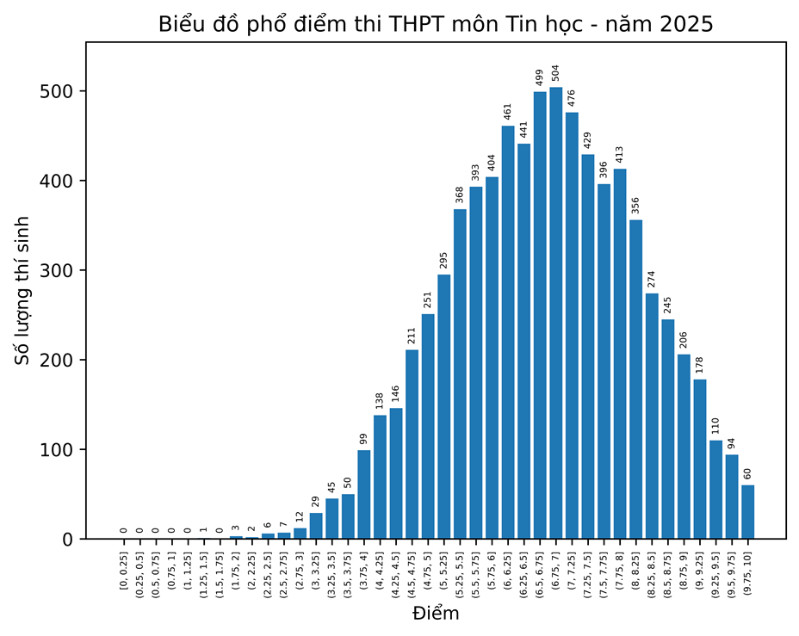
PHỔ ĐIỂM MÔN TIN HỌC NĂM 2025 - 2026

Slide 33
TOP 10 TỈNH CÓ ĐTB CAO NHẤT
TOP 10 TỈNH CÓ NHIỀU ĐIỂM 10 NHẤT
STT | Tỉnh | Điểm TB | Số TS
1 | Hà Tĩnh | 7.503 | 78
2 | Ninh Bình | 7.218 | 210
3 | Nghệ An | 6.924 | 418
4 | Tp. Đà Nẵng | 6.571 | 904
5 | Tp. Hồ Chí Minh | 6.546 | 2,017
6 | Thanh Hóa | 6.471 | 116
7 | Hưng Yên | 6.398 | 286
8 | Tây Ninh | 6.394 | 164
9 | Tp. Đồng Nai | 6.300 | 677
10 | Bắc Ninh | 6.296 | 252
STT | Tỉnh | Số điểm 10
1 | Tp. Hà Nội | 3
2 | Tp. Đà Nẵng | 3
3 | Tp. Hồ Chí Minh | 3
4 | An Giang | 3
5 | Ninh Bình | 2
6 | Quảng Trị | 2
7 | Tuyên Quang | 1
8 | Quảng Ninh | 1
9 | Phú Thọ | 1
10 | Nghệ An | 1

Slide 34
MÔN LỊCH SỬ

Slide 35
PHỔ ĐIỂM MÔN LỊCH SỬ NĂM 2026
Số TS | 565,056
ĐTB | 6.19
TV | 6.1
ĐLC | 1.7
MAD | 1.42
<5 | 145,633 | 25.773 %
>=7 | 198,665 | 35.158 %
Mode | 7.0
Điểm 10 | 2465
Điểm 0 | 1
<=1 | 7 | 0.001 %

Slide 36
CÁC CHỈ SỐ THỐNG KÊ CƠ BẢN MÔN LỊCH SỬ NĂM 2025 & 2026
NĂM | 2025 | 2025 | 2025 | 2025
Tổng số thí sinh | 481,293 |  | 565,056
Điểm trung bình | 6.52 |  | 6.19
Trung vị | 6.6 |  | 6.1
Độ lệch chuẩn | 1.63 |  | 1.7
Độ lệch tuyệt đối trung vị (MAD) | 1.36 |  | 1.42
Điểm dưới trung bình (<5) | 89,665 | 18.63 % | 145,633 | 25.773 %
Điểm lớn hơn hoặc bằng 7 (>=7) | 210,702 | 43.778 % | 198,665 | 35.158 %
Điểm nhiều thí sinh đạt được nhất | 7.25 |  | 7.0
Số lượng thí sinh đạt điểm 10 | 1,518 |  | 2,465
Số lượng thí sinh đạt điểm 0 | 2 |  | 1
Số thí sinh đạt điểm <=1 | 13 | 0.003 % | 7 | 0.001 %
Tỉ lệ điểm 10 trên 1000 thí sinh | 3.154 |  | 4.3624

Slide 37
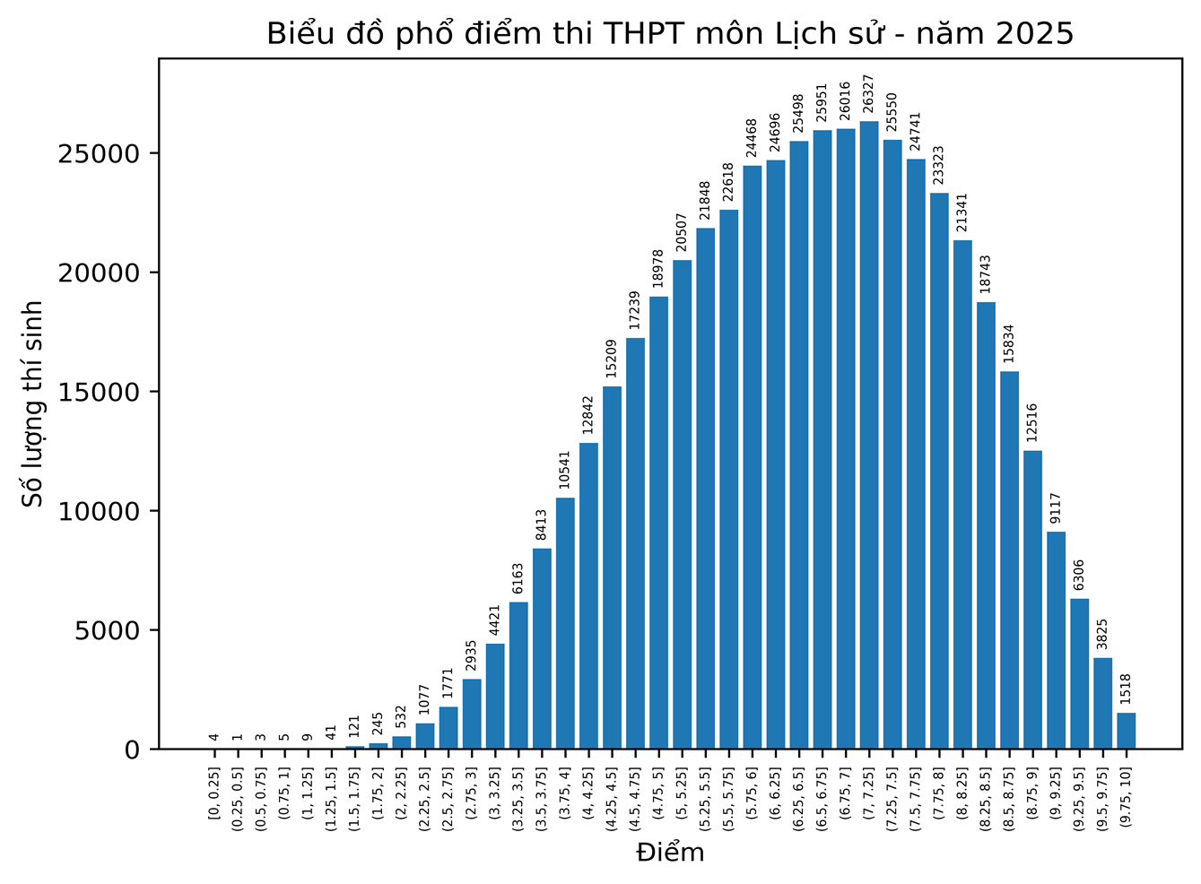
PHỔ ĐIỂM MÔN LỊCH SỬ NĂM 2023 - 2026

Slide 38
TOP 10 TỈNH CÓ ĐTB CAO NHẤT
TOP 10 TỈNH CÓ NHIỀU ĐIỂM 10 NHẤT
STT | Tỉnh | Điểm TB | Số TS
1 | Phú Thọ | 6.69 | 26,384
2 | Ninh Bình | 6.593 | 21,020
3 | Nghệ An | 6.523 | 20,504
4 | Tp. Hải Phòng | 6.34 | 23,199
5 | Cà Mau | 6.323 | 10,632
6 | Hà Tĩnh | 6.321 | 9,579
7 | Tp. Hồ Chí Minh | 6.319 | 40,542
8 | Tuyên Quang | 6.314 | 13,063
9 | An Giang | 6.313 | 20,214
10 | Bắc Ninh | 6.312 | 21,055
STT | Tỉnh | Số điểm 10
1 | Tp. Hà Nội | 263
2 | Phú Thọ | 237
3 | Nghệ An | 188
4 | Ninh Bình | 162
5 | Tp. Hải Phòng | 157
6 | Bắc Ninh | 145
7 | Thanh Hóa | 130
8 | Tp. Hồ Chí Minh | 94
9 | Hưng Yên | 80
10 | Quảng Ninh | 79

Slide 39
MÔN ĐỊA LÍ

Slide 40
PHỔ ĐIỂM MÔN ĐỊA LÍ NĂM 2026
Số TS | 443,884
ĐTB | 5.1
TV | 5.0
ĐLC | 1.58
MAD | 1.3
<5 | 208,659 | 47.008 %
>=7 | 64,046 | 14.429 %
Mode | 6.0
Điểm 10 | 56
Điểm 0 | 2
<=1 | 102 | 0.023 %

Slide 41
CÁC CHỈ SỐ THỐNG KÊ CƠ BẢN MÔN ĐỊA LÍ NĂM 2025 & 2026
NĂM | 2025 | 2025 | 2026 | 2025
Tổng số thí sinh | 476,472 |  | 443,884
Điểm trung bình | 6.63 |  | 5.1
Trung vị | 6.75 |  | 5.0
Độ lệch chuẩn | 1.75 |  | 1.58
Độ lệch tuyệt đối trung vị (MAD) | 1.45 |  | 1.3
Điểm dưới trung bình (<5) | 89,054 | 18.69 % | 208,659 | 47.008 %
Điểm lớn hơn hoặc bằng 7 (>=7) | 215,695 | 45.269 % | 64,046 | 14.429 %
Điểm nhiều thí sinh đạt được nhất | 7.75 |  | 6.0
Số lượng thí sinh đạt điểm 10 | 6,907 |  | 56
Số lượng thí sinh đạt điểm 0 | 3 |  | 2
Số thí sinh đạt điểm <=1 | 19 | 0.004 % | 102 | 0.023 %
Tỉ lệ điểm 10 trên 1000 thí sinh | 14.4961 |  | 0.1262

Slide 42
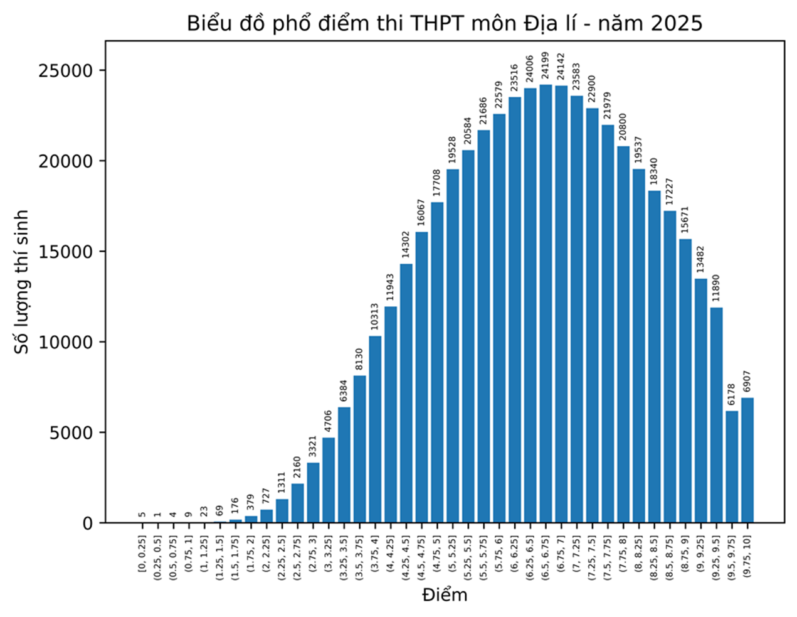
PHỔ ĐIỂM MÔN ĐỊA LÍ NĂM 2023 - 2026

Slide 43
TOP 10 TỈNH CÓ ĐTB CAO NHẤT
TOP 10 TỈNH CÓ NHIỀU ĐIỂM 10 NHẤT
STT | Tỉnh | Điểm TB | Số TS
1 | Ninh Bình | 5.63 | 19,506
2 | Phú Thọ | 5.546 | 24,865
3 | Tp. Huế | 5.412 | 3,478
4 | Cà Mau | 5.376 | 6,868
5 | Nghệ An | 5.324 | 17,892
6 | Tp. Hải Phòng | 5.294 | 24,982
7 | Hà Tĩnh | 5.281 | 9,598
8 | Bắc Ninh | 5.255 | 19,859
9 | Tuyên Quang | 5.23 | 6,796
10 | Đồng Tháp | 5.23 | 12,008
STT | Tỉnh | Số điểm 10
1 | Phú Thọ | 6
2 | Tp. Hà Nội | 5
3 | Ninh Bình | 5
4 | Cao Bằng | 4
5 | Bắc Ninh | 4
6 | Hà Tĩnh | 4
7 | Tp. Hải Phòng | 3
8 | Hưng Yên | 3
9 | Nghệ An | 3
10 | An Giang | 3

Slide 44
MÔN CÔNG NGHỆ - CÔNG NGHIỆP

Slide 45
PHỔ ĐIỂM MÔN CN – CN NĂM 2026
Số TS | 7,209
ĐTB | 6.5
TV | 6.25
ĐLC | 1.46
MAD | 1.2
<5 | 987 | 13.691 %
>=7 | 2,615 | 36.274 %
Mode | 6.25
Điểm 10 | 40
Điểm 0 | 0
<=1 | 0 | 0.0 %

Slide 46
CÁC CHỈ SỐ THỐNG KÊ CƠ BẢN MÔN CN-CN NĂM 2025 & 2026
NĂM | 2025 | 2025 | 2026 | 2025
Tổng số thí sinh | 2,290 |  | 7,209
Điểm trung bình | 5.79 |  | 6.5
Trung vị | 5.6 |  | 6.25
Độ lệch chuẩn | 1.54 |  | 1.46
Độ lệch tuyệt đối trung vị (MAD) | 1.28 |  | 1.2
Điểm dưới trung bình (<5) | 780 | 34.061 % | 987 | 13.691 %
Điểm lớn hơn hoặc bằng 7 (>=7) | 586 | 25.59 % | 2,615 | 36.274 %
Điểm nhiều thí sinh đạt được nhất | 6.0 |  | 6.25
Số lượng thí sinh đạt điểm 10 | 4 |  | 40
Số lượng thí sinh đạt điểm 0 | 0 |  | 0
Số thí sinh đạt điểm <=1 | 0 | 0.0 % | 0 | 0.0 %
Tỉ lệ điểm 10 trên 1000 thí sinh | 1.7467 |  | 5.5486

Slide 47
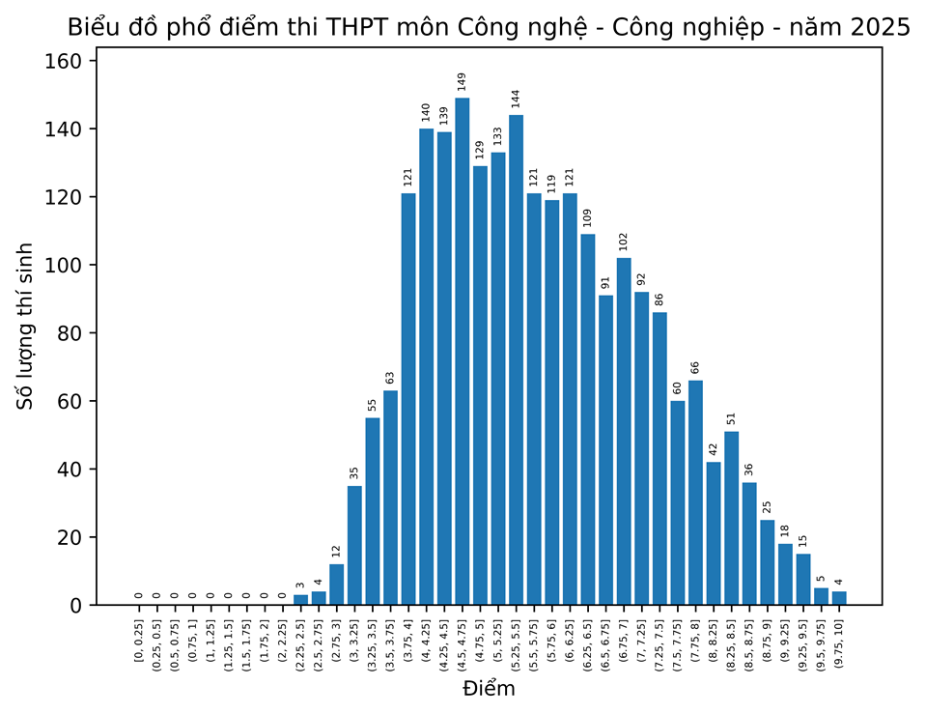
PHỔ ĐIỂM MÔN CN – CN NĂM 2025 - 2026

Slide 48
TOP 10 TỈNH CÓ ĐTB CAO NHẤT
TOP 10 TỈNH CÓ NHIỀU ĐIỂM 10 NHẤT
STT | Tỉnh | Điểm TB | Số TS
1 | Quảng Ninh | 8.25 | 1
2 | Điện Biên | 7.907 | 7
3 | Phú Thọ | 7.600 | 6
4 | Cà Mau | 6.835 | 10
5 | Vĩnh Long | 6.802 | 144
6 | Bắc Ninh | 6.448 | 22
7 | Hà Tĩnh | 6.417 | 3
8 | Tây Ninh | 6.242 | 65
9 | An Giang | 6.151 | 248
10 | Tp. Đồng Nai | 6.081 | 129
STT | Tỉnh | Số điểm 10
1 | TP. Cần Thơ | 1
2 | Cà Mau | 1
3 | Đắk Lắk | 1
4 | Thái Nguyên | 1
5 | TP. Hà Nội | 0
6 | TP. Hồ Chí Minh | 0
7 | TP. Hải Phòng | 0
8 | TP. Đà Nẵng | 0
9 | TP. Huế | 0
10 | An Giang | 0

Slide 49
MÔN CÔNG NGHỆ - NÔNG NGHIỆP

Slide 50
PHỔ ĐIỂM MÔN CN – NN NĂM 2026
Số TS | 31,079
ĐTB | 6.96
TV | 7.0
ĐLC | 1.27
MAD | 1.0
<5 | 2,088 | 6.718 %
>=7 | 17,448 | 56.141 %
Mode | 7.5
Điểm 10 | 44
Điểm 0 | 0
<=1 | 0 | 0.0 %

Slide 51
CÁC CHỈ SỐ THỐNG KÊ CƠ BẢN MÔN CN-NN NĂM 2025 & 2026
NĂM | 2025 | 2025 | 2026 | 2025
Tổng số thí sinh | 22,048 |  | 31,079
Điểm trung bình | 7.72 |  | 6.96
Trung vị | 7.75 |  | 7.0
Độ lệch chuẩn | 1.17 |  | 1.27
Độ lệch tuyệt đối trung vị (MAD) | 0.92 |  | 1.0
Điểm dưới trung bình (<5) | 473 | 2.145 % | 2,088 | 6.718 %
Điểm lớn hơn hoặc bằng 7 (>=7) | 17,290 | 78.42 % | 17,448 | 56.141 %
Điểm nhiều thí sinh đạt được nhất | 8.25 |  | 7.5
Số lượng thí sinh đạt điểm 10 | 101 |  | 44
Số lượng thí sinh đạt điểm 0 | 0 |  | 0
Số thí sinh đạt điểm <=1 | 0 | 0.0 % | 0 | 0.0 %
Tỉ lệ điểm 10 trên 1000 thí sinh | 4.5809 |  | 1.4157

Slide 52
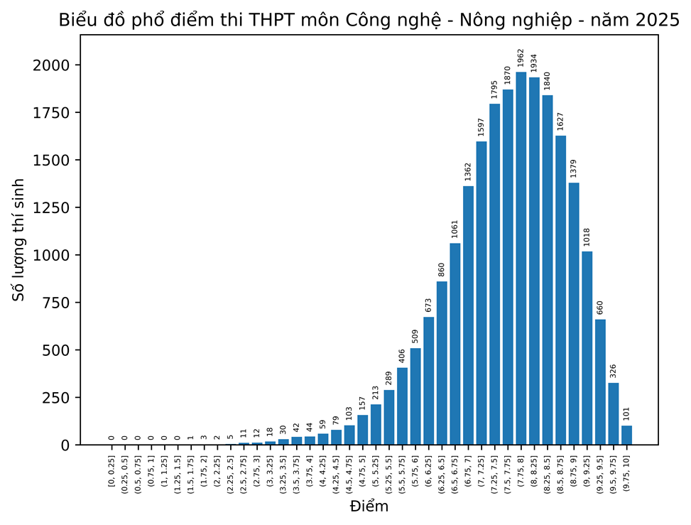
PHỔ ĐIỂM MÔN CN – NN NĂM 2025 - 2026

Slide 53
TOP 10 TỈNH CÓ ĐTB CAO NHẤT
TOP 10 TỈNH CÓ NHIỀU ĐIỂM 10 NHẤT
STT | Tỉnh | Điểm TB | Số TS
1 | Ninh Bình | 8.0 | 6
2 | Tp. Hải Phòng | 7.387 | 990
3 | Vĩnh Long | 7.381 | 1,274
4 | Tp. Đồng Nai | 7.322 | 1,035
5 | Hưng Yên | 7.307 | 772
6 | An Giang | 7.272 | 846
7 | Tp. Cần Thơ | 7.263 | 1,276
8 | Nghệ An | 7.226 | 1,131
9 | Bắc Ninh | 7.208 | 760
10 | Cà Mau | 7.205 | 438
STT | Tỉnh | Số điểm 10
1 | Tp. Cần Thơ | 6
2 | Nghệ An | 5
3 | Vĩnh Long | 5
4 | An Giang | 4
5 | Cà Mau | 4
6 | Quảng Trị | 3
7 | Tp. Hải Phòng | 2
8 | Lâm Đồng | 2
9 | Tp. Hà Nội | 1
10 | Tuyên Quang | 1

Slide 54
MÔN GIÁO DỤC KINH TẾ VÀ PHÁP LUẬT

Slide 55
PHỔ ĐIỂM MÔN GDKT&PL NĂM 2026
Số TS | 282,519
ĐTB | 5.02
TV | 5.0
ĐLC | 1.31
MAD | 1.07
<5 | 135,276 | 47.882 %
>=7 | 22,480 | 7.957 %
Mode | 5.75
Điểm 10 | 2
Điểm 0 | 0
<=1 | 15 | 0.005 %

Slide 56
CÁC CHỈ SỐ THỐNG KÊ CƠ BẢN MÔN GDKT&PL NĂM 2025 & 2026
CHỈ SỐ | 2025 | 2025 | 2026 | 2025
Tổng số thí sinh | 246,401 |  | 282,519
Điểm trung bình | 7.69 |  | 5.02
Trung vị | 7.75 |  | 5.0
Độ lệch chuẩn | 1.18 |  | 1.31
Độ lệch tuyệt đối trung vị (MAD) | 0.92 |  | 1.07
Điểm dưới trung bình (<5) | 6,324 | 2.567 % | 135,276 | 47.882 %
Điểm lớn hơn hoặc bằng 7 (>=7) | 192,613 | 78.171 % | 22,480 | 7.957 %
Điểm nhiều thí sinh đạt được nhất | 8.25 |  | 5.75
Số lượng thí sinh đạt điểm 10 | 1,451 |  | 2
Số lượng thí sinh đạt điểm 0 | 0 |  | 0
Số thí sinh đạt điểm <=1 | 0 | 0.0 % | 15 | 0.005 %
Tỉ lệ điểm 10 trên 1000 thí sinh | 5.8888 |  | 0.0071

Slide 57
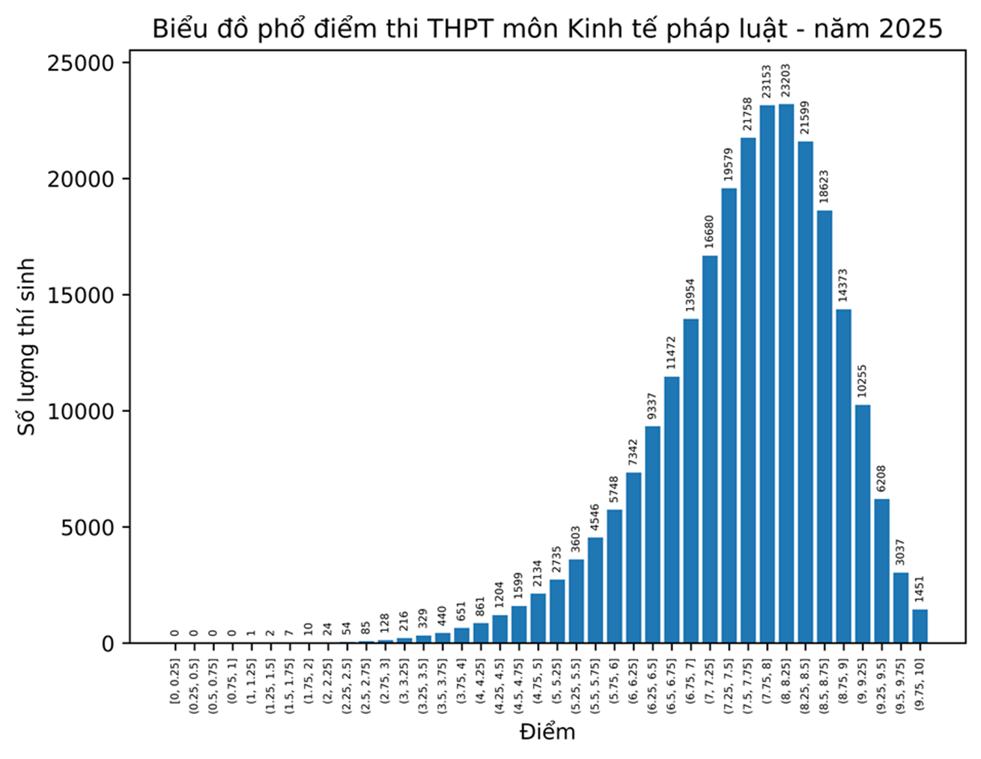
PHỔ ĐIỂM MÔN GDKT&PL NĂM 2023 - 2026

Slide 58
TOP 10 TỈNH CÓ ĐTB CAO NHẤT
TOP 10 TỈNH CÓ NHIỀU ĐIỂM 10 NHẤT
STT | Tỉnh | Điểm TB | Số TS
1 | Tp. Hồ Chí Minh | 5.461 | 22,750
2 | Phú Thọ | 5.328 | 10,255
3 | Ninh Bình | 5.298 | 5,889
4 | Tp. Hải Phòng | 5.29 | 13,501
5 | Hà Tĩnh | 5.237 | 4,031
6 | An Giang | 5.189 | 9,428
7 | Đồng Tháp | 5.187 | 9,012
8 | Tp. Hà Nội | 5.178 | 30,117
9 | Tây Ninh | 5.154 | 6,252
10 | Bắc Ninh | 5.105 | 9,627
STT | Tỉnh | Số điểm 10
1 | Hưng Yên | 1
2 | Thanh Hóa | 1
3 | Tp. Hà Nội | 0
4 | Cao Bằng | 0
5 | Tuyên Quang | 0
6 | Điện Biên | 0
7 | Lai Châu | 0
8 | Sơn La | 0
9 | Lào Cai | 0
10 | Thái Nguyên | 0

Slide 59
MÔN TIẾNG ANH

Slide 60
PHỔ ĐIỂM MÔN TIẾNG ANH NĂM 2026
Số TS | 334,547
ĐTB | 5.07
TV | 4.75
ĐLC | 1.68
MAD | 1.37
<5 | 168,105 | 50.249 %
>=7 | 53,107 | 15.874 %
Mode | 4.25
Điểm 10 | 311
Điểm 0 | 0
<=1 | 61 | 0.018 %

Slide 61
CÁC CHỈ SỐ THỐNG KÊ CƠ BẢN MÔN TIẾNG ANH NĂM 2025 & 2026
NĂM | 2025 | 2025 | 2026 | 2025
Tổng số thí sinh | 351,848 |  | 334,547
Điểm trung bình | 5.38 |  | 5.07
Trung vị | 5.25 |  | 4.75
Độ lệch chuẩn | 1.45 |  | 1.68
Độ lệch tuyệt đối trung vị (MAD) | 1.16 |  | 1.37
Điểm dưới trung bình (<5) | 134,478 | 38.22 % | 168,105 | 50.249 %
Điểm lớn hơn hoặc bằng 7 (>=7) | 53,251 | 15.135 % | 53,107 | 15.874 %
Điểm nhiều thí sinh đạt được nhất | 5.25 |  | 4.25
Số lượng thí sinh đạt điểm 10 | 141 |  | 311
Số lượng thí sinh đạt điểm 0 | 2 |  | 0
Số thí sinh đạt điểm <=1 | 28 | 0.008 % | 61 | 0.018 %
Tỉ lệ điểm 10 trên 1000 thí sinh | 0.4007 |  | 0.9296

Slide 62
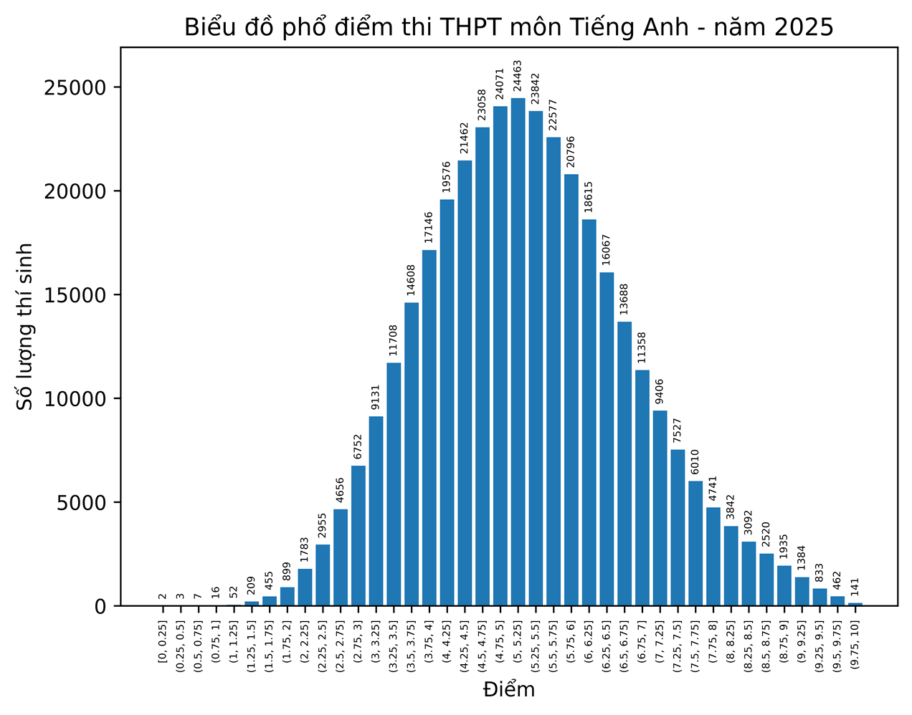
PHỔ ĐIỂM MÔN TIẾNG ANH NĂM 2023 - 2026

Slide 63
TOP 10 TỈNH CÓ ĐTB CAO NHẤT
TOP 10 TỈNH CÓ NHIỀU ĐIỂM 10 NHẤT
STT | Tỉnh | Điểm TB | Số TS
1 | Tp. Hà Nội | 5.549 | 57,840
2 | Tuyên Quang | 5.397 | 2,005
3 | Tp. Hồ Chí Minh | 5.369 | 64,357
4 | Quảng Ninh | 5.231 | 5,563
5 | Nghệ An | 5.189 | 7,422
6 | Bắc Ninh | 5.084 | 9,905
7 | Tp. Hải Phòng | 5.057 | 18,544
8 | Quảng Trị | 5.056 | 3,822
9 | Hà Tĩnh | 5.009 | 4,363
10 | Tp. Huế | 4.988 | 3,977
STT | Tỉnh | Số điểm 10
1 | Tp. Hà Nội | 118
2 | Tp. Hồ Chí Minh | 88
3 | Tp. Hải Phòng | 15
4 | Nghệ An | 9
5 | Quảng Ninh | 8
6 | Thanh Hóa | 8
7 | Phú Thọ | 7
8 | Ninh Bình | 7
9 | Tp. Đà Nẵng | 5
10 | Khánh Hòa | 5

Slide 64
PHỔ ĐIỂM MỘT SỐ TỔ HỢP MÔN

Slide 65
THỐNG KÊ, PHÂN TÍCH KẾT QUẢ THEO TỔ HỢP MÔN
A00 (Toán, Lý, Hóa)
A01 (Toán, Lý, Anh)
B00 (Toán, Hóa, Sinh)
C00 (Văn, Sử, Địa)
D01 (Toán, Văn, Anh)

Slide 66
TỔ HỢP A00 (TOÁN, LÝ, HÓA) – KHOẢNG CHIA 0.5
CHỈ SỐ | 2025 | 2026
Tổng số thí sinh | 162,200 | 175,241
Điểm trung bình | 19.37 | 19.41
Trung vị | 19.25 | 19.75
Số điểm 0 | 0 | 0
Số điểm 30 | 8 | 1

Slide 67
TỔ HỢP A01 (TOÁN, VẬT LÍ, NGOẠI NGỮ) – KHOẢNG CHIA 0.5
CHỈ SỐ | 2025 | 2026
Tổng số thí sinh | 146,960 | 143,177
Điểm trung bình | 18.87 | 18.41
Trung vị | 18.75 | 18.5
Số điểm 0 | 0 | 0
Số điểm 30 | 0 | 0

Slide 68
TỔ HỢP B00 (TOÁN, HÓA HỌC, SINH HỌC) – KHOẢNG CHIA 0.5
CHỈ SỐ | 2025 | 2026
Tổng số thí sinh | 44,964 | 47,200
Điểm trung bình | 18.29 | 19.69
Trung vị | 18.0 | 19.95
Số điểm 0 | 0 | 0
Số điểm 30 | 1 | 4

Slide 69
TỔ HỢP C00 (NGỮ VĂN, LỊCH SỬ, ĐỊA LÝ) – KHOẢNG CHIA 0.5
CHỈ SỐ | 2025 | 2026
Tổng số thí sinh | 297,377 | 277,165
Điểm trung bình | 19.72 | 17.23
Trung vị | 19.85 | 17.25
Số điểm 0 | 0 | 0
Số điểm 30 | 0 | 0

Slide 70
TỔ HỢP D01 (TOÁN, NGOẠI NGỮ, NGỮ VĂN) – KHOẢNG CHIA 0.5
CHỈ SỐ | 2025 | 2026
Tổng số thí sinh | 350,654 | 330,523
Điểm trung bình | 18.58 | 19.01
Trung vị | 18.5 | 19.0
Số điểm 0 | 0 | 0
Số điểm 30 | 0 | 0

Slide 71
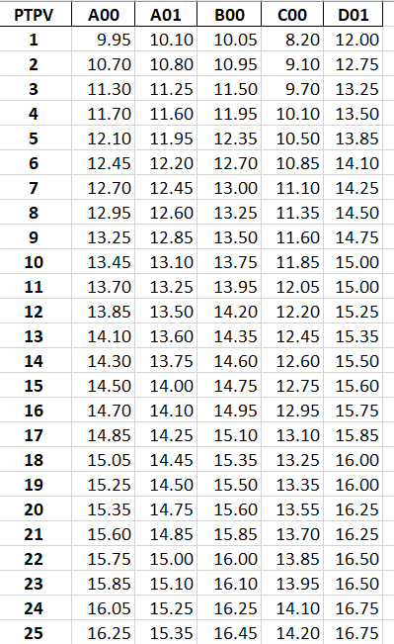
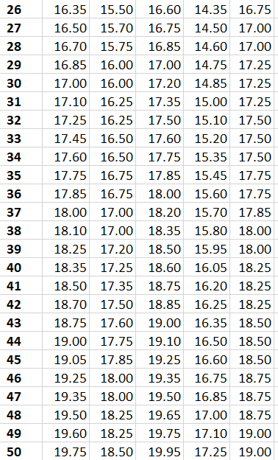
BÁCH PHÂN VỊ CỦA MỘT SỐ TỔ HỢP MÔN (5 TỔ HỢP)

Slide 72
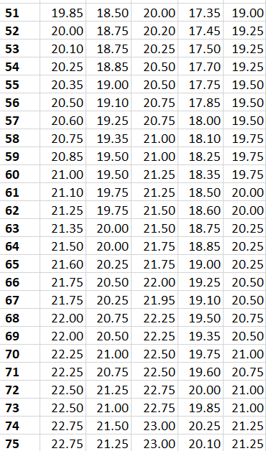
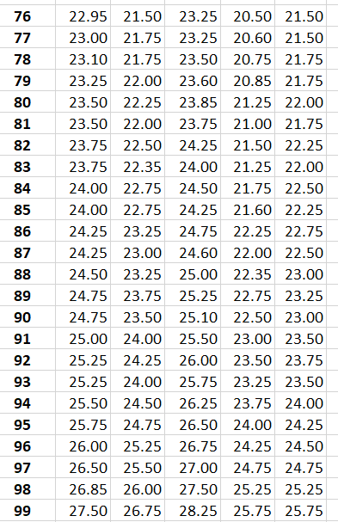
BÁCH PHÂN VỊ CỦA MỘT SỐ TỔ HỢP MÔN (5 TỔ HỢP)

Slide 73
TRÂN TRỌNG CẢM ƠN !

